Slide 1


Slide 2
O NAMA
Auto Moto Udruženje Vojvodina osnovano je kao nestranačko, nevladino i neprofitno udruženje građana
Ciljevi udruženja su:
Prikupljanje i obrada naučne i stručne literature u oblasti bezbednosti u saobraćaju
Organizacija, samostalno ili u zajednici sa drugim udruženjima, stručne skupove, savetovanja, seminare i druge oblike stručnog obrazovanja u ovoj oblasti
Objavljivanje časopisa i drugih publikacija o bezbednosti u saobraćaju, u skladu sa zakonom
Organizacija naučnih i stručnih radnika za rad na projektima u oblasti bezbednosti saobraćaja
Saradnja sa univerzitetima, stručnim udruženjima i drugim organizacijama u zemlji i inostranstvu koje se bave bezbednošću u saobraćaju

Slide 3
IZDAVAČKA DELATNOST
U svom višegodišnjem radu možemo se pohvaliti i veoma uspešnom izdavačkom delatnošću
Posebno su značajne slikovnice za decu:
Rumenko u saobraćaju
Moj tata vozi pauk
Moj grad je moje dvorište
Naša liga je kaciga
Kroz sadržaje naših slikovnica deca se:
Zabavljaju
Uče lepom ponašanju i
Stiču dobre radne navike
Kroz brojne zanimljive situacije, slike i reči nižu se korisni saveti, ali ističe uloga pojedinca i pojedinih organizacija u unapređenju društvenog života

Slide 4
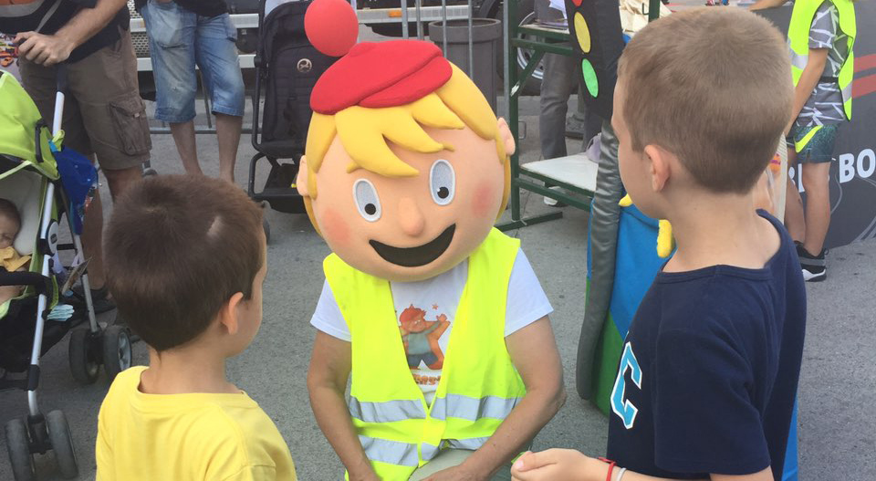
RUMENKO U SAOBRAĆAJU
Slikovnica je namenjena najmlađima, sa željom da im se posveti posebna pažnja u edukaciji o bezbednosti u saobraćaju
Namenjena deci predškolskog uzrasta, sa ciljem da ih na vreme pripremi za samostalnije učešće u saobraćaju
Istoimena predstava, edukativnog i interaktivnog karaktera
Sertifikat kao pomoćno nastavno sredstvo od Zavoda zaunapređenje kvaliteta nastave

Slide 5
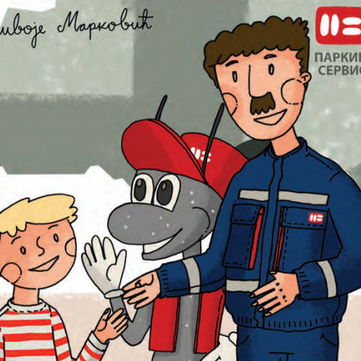
MOJ TATA VOZI PAUK
Slikovnica na deci zanimljiv i edukativan način prikazuje rad Parking servisa i njihovih radnika, koji pored redovnih zadataka, pruža pomoć sugrađanima u različitim situacijama.
Upoznaje decu i odrasle sa pravilima parkiranja koja vladaju u gradu
Stvara osećanje lične odgovornosti
Uči decu da se pridržavaju saobraćajnih propisa, solidarnosti i saobraćajnom drugarstvu

Slide 6
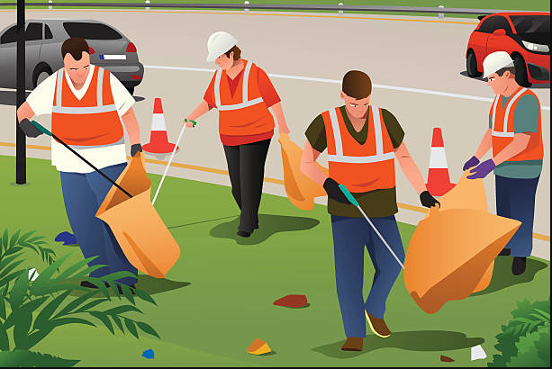
MOJ GRAD JE MOJE DVORIŠTE
Slikovnica uz pomoć koje se razvija svest o značaju ekologije i čistoće sredine u kojoj živimo
Glavni junak je radnik gradske čistoće i sa njim provodimo jedan dan na njegovom radnom mestu
Ističe koliko je važna uloga radnika u gradskoj čistoći
Uči decu koliko je bitno da i sami daju svoj doprinos očuvanju zdrave životne sredine

Slide 7
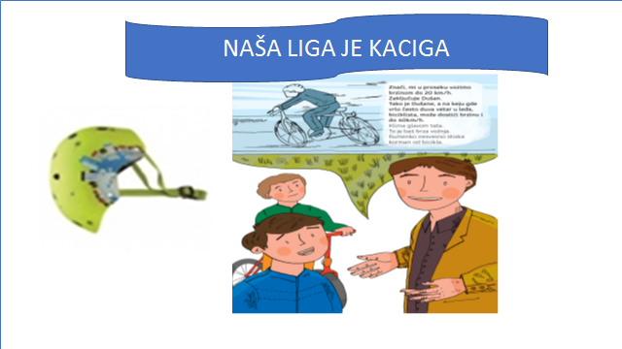

Slide 8

PORESKI TRETMAN DONATORSTVA I SPONZORSTVA :Sa stanovišta Zakona o porezu na dobit pravnih lica ("Sl. glasnik RS", br. 25/2001, 80/2002, 80/2002 - dr. zakon, 43/2003, 84/2004 i 18/2010 - dalje: Zakon), poreski tretman izdataka za donatorstvo i sponzorstvo u smislu priznavanja troškova po tom osnovu za svrhe obračuna poreza na dobit uređen je odredbama člana 15. Zakona. Priznavanje troškova po osnovu donatorstva Izdaci za ulaganja u oblasti kulture priznaju se kao rashod u iznosu najviše do 3,5% od ukupnog prihoda.

